Slide 1
Chào mừng toàn thể các bạn đến với bộ môn Lịch sử

Slide 2
Giáo viên Lịch sử của bạn
Họ & tên: Nguyễn Thị Hoa
Sinh ngày: 24/11/1996
Địa chỉ email: Nguyenhoa241196@gmail.com
Số điện thoại: 0353385051
Facebook: Hoa Nguyễn
Sở thích: Thích đọc sách, xem phim, đi du lịch
Châm ngôn yêu thích
“Trên bước đường thành công không có dấu chân kẻ lười biếng!”
Hãy chia sẻ một mong muốn của bạn đối với giáo viên Lịch sử trong năm học tới.

Slide 3
NỘI QUY LỚP HỌC
Mắt nhìn lên bảng
Không nói chuyện riêng
Giơ tay khi muốn phát biểu
Khi một người nói, tất cả cùng lắng nghe
Làm theo chỉ dẫn của giáo viên

Slide 4
Bài tập về nhà: - Nộp bài đúng hạn. - Đạt yêu cầu về chất lượng. - Không copy trên mạng/ chép bài của bạn. - Nếu bài làm đánh máy phải được in ra trước khi đến lớp.

Slide 5
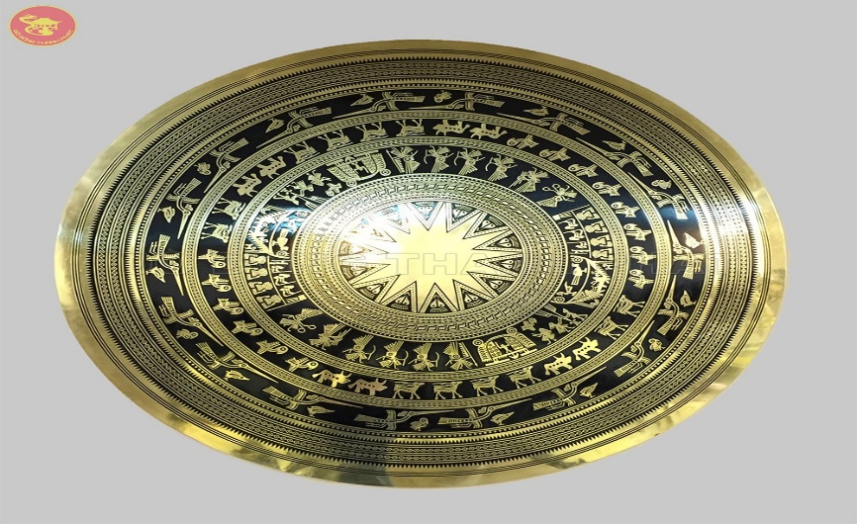
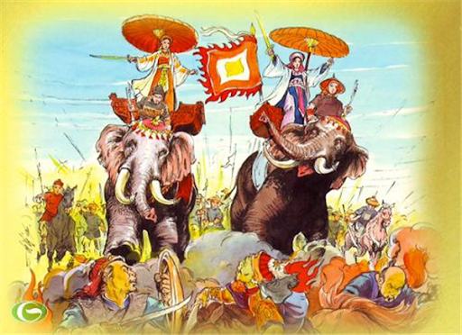
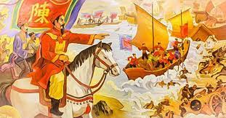
PHẦN LỊCH SỬ
CHƯƠNG 1. VÌ SAO PHẢI HỌC LỊCH SỬ
BÀI 1. TIẾT 1
LỊCH SỬ VÀ CUỘC SỐNG

Slide 6
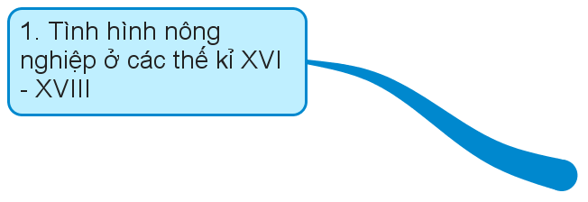
1. Lịch sử là gì?
2. Vì sao phải học lịch sử?

Slide 7
1. Lịch sử là gì?

Slide 8
Hình ảnh: Máy tính điện tử từ khi xuất hiện đến nay

Slide 9
1. Lịch sử là gì?
Lịch sử là tất cả những gì xảy ra trong quá khứ, được nhà sử học ghi chép lại dựa trên các nguồn tư liệu.

Slide 10
Lịch sử và quá khứ khác nhau như thế nào?
Quá khứ
Lịch sử

Slide 11
Các khái niệm cơ bản mà bạn cần nhớ!
QUÁ KHỨ
Là tất cả những gì có thật đã xảy ra trước thời điểm hiện tại
LỊCH SỬ
Là tất cả những gì xảy ra trong quá khứ đã được ghi chép lại
MÔN LỊCH SỬ
Là môn học trong nhà trường giúp học sinh hình thành cách nhận thức về quá khứ.

Slide 12
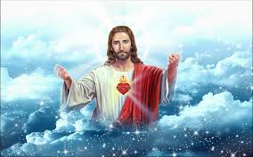
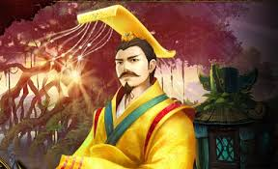
Ai là người đã tạo ra lịch sử?
Do tất cả mọi người tạo nên
Do một đấng siêu nhiên sáng tạo
Do các vị hoàng đế và các vĩ nhân tạo nên
Do chính bạn tạo nên

Slide 13
2. Vì sao phải học Lịch sử?
Theo em, hai câu thơ trên có ý nghĩa như thế nào?
Dân ta phải biết sử ta
Cho tường gốc tích nước nhà Việt Nam
(Hồ Chí Minh)

Slide 14
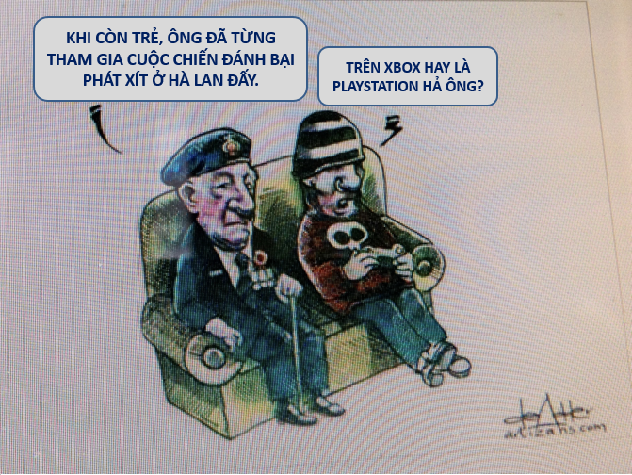
2. Vì sao phải học Lịch sử?
Bức hình, cho chúng ta biết ý nghĩa của việc học Lịch sử như thế nào?
Người ông đã nói với cháu mình về điều gì?
Người cháu đã trả lời ra sao?
Những câu hỏi mà em đặt ra khi xem bức hình này?
Tại sao người cháu lại trả lời như vậy?
Hãy lấy một ví dụ tương tự về ý nghĩa của việc học Lịch sử?

Slide 15
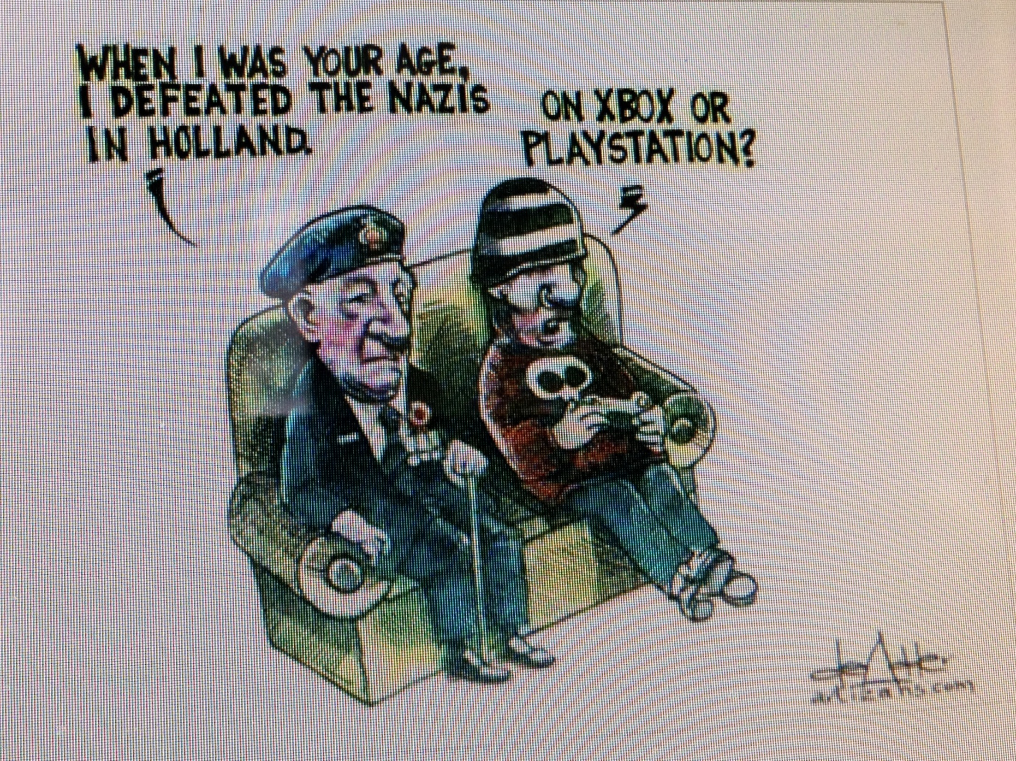
Khi còn trẻ ông đã từng chiến đấu đánh bại Phát xít Đức ở Hà Lan đấy!
TRÊN XBOX HAY LÀ PLAYSTATION HẢ ÔNG?

Slide 16
Vì sao phải học Lịch sử?
Lịch sử giúp bạn hiểu được về cội nguồn, bản sắc của chính bản thân mình và dân tộc mình.
Bạn là ai?
Bạn đến từ đâu?
Sự khác biệt của dân tộc bạn so với các dân tộc khác là gì?

Slide 17
“Lịch sử giúp con người hiểu về nhau hơn để có thể cùng chung sống” Thảo luận: Hãy lấy những ví dụ, chứng tỏ rằng, việc không hiểu biết Lịch sử dẫn đến những xung đột, mâu thuẫn.
Vì sao phải học Lịch sử?

Slide 18
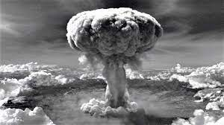
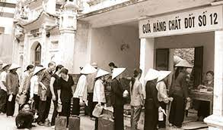
Vì sao phải học Lịch sử?
Lịch sử giúp chúng ta không lặp lại những sai lầm trong quá khứ.
Thảo luận:
Hãy thử nêu những “bài học từ lịch sử” của chính bạn, gia đình bạn hoặc dân tộc bạn?
2

Slide 19
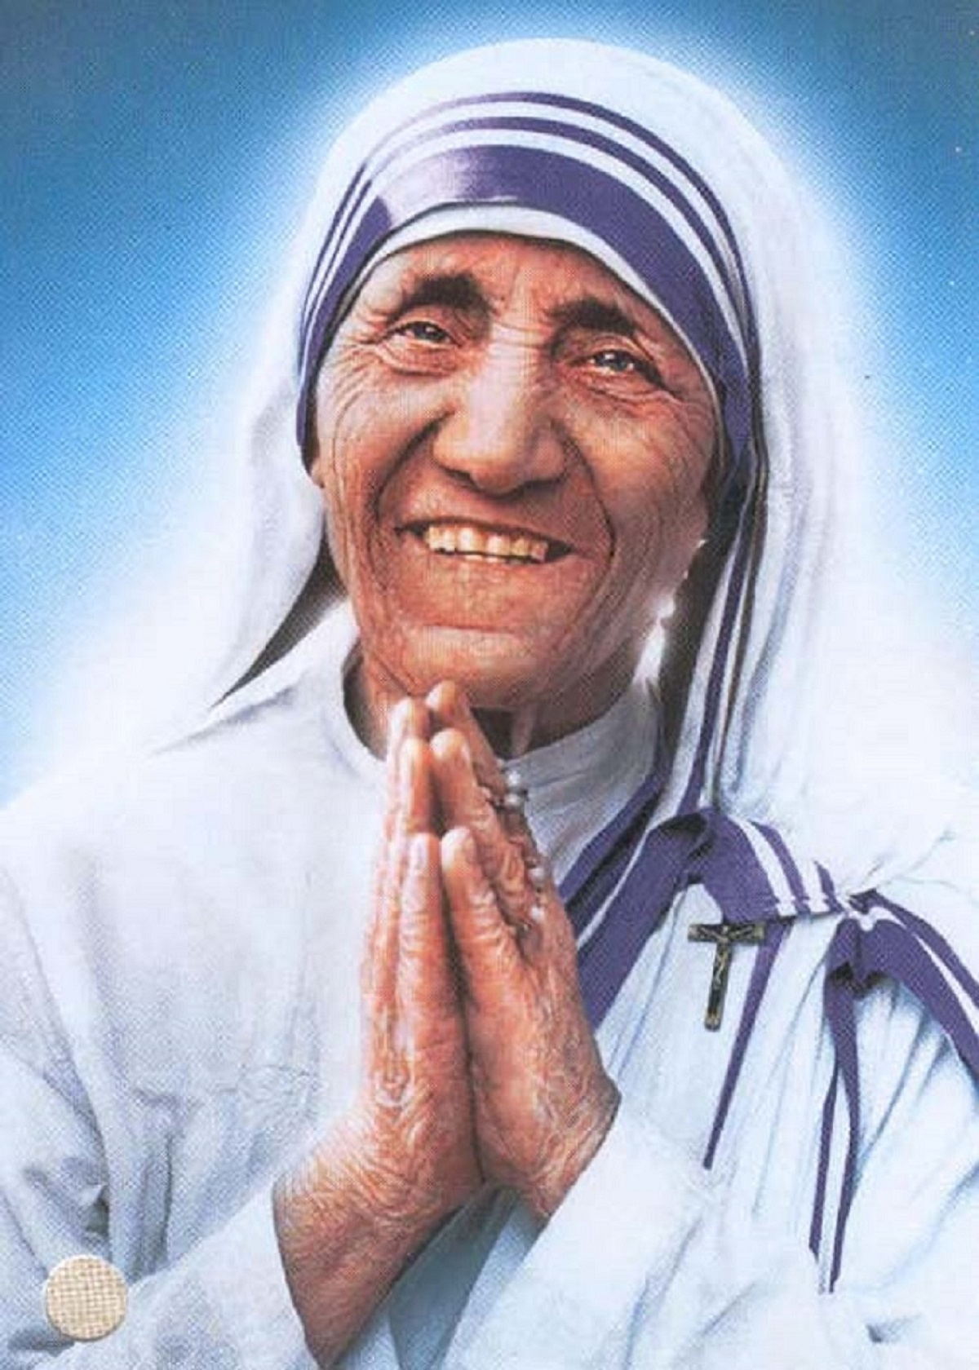
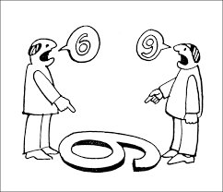
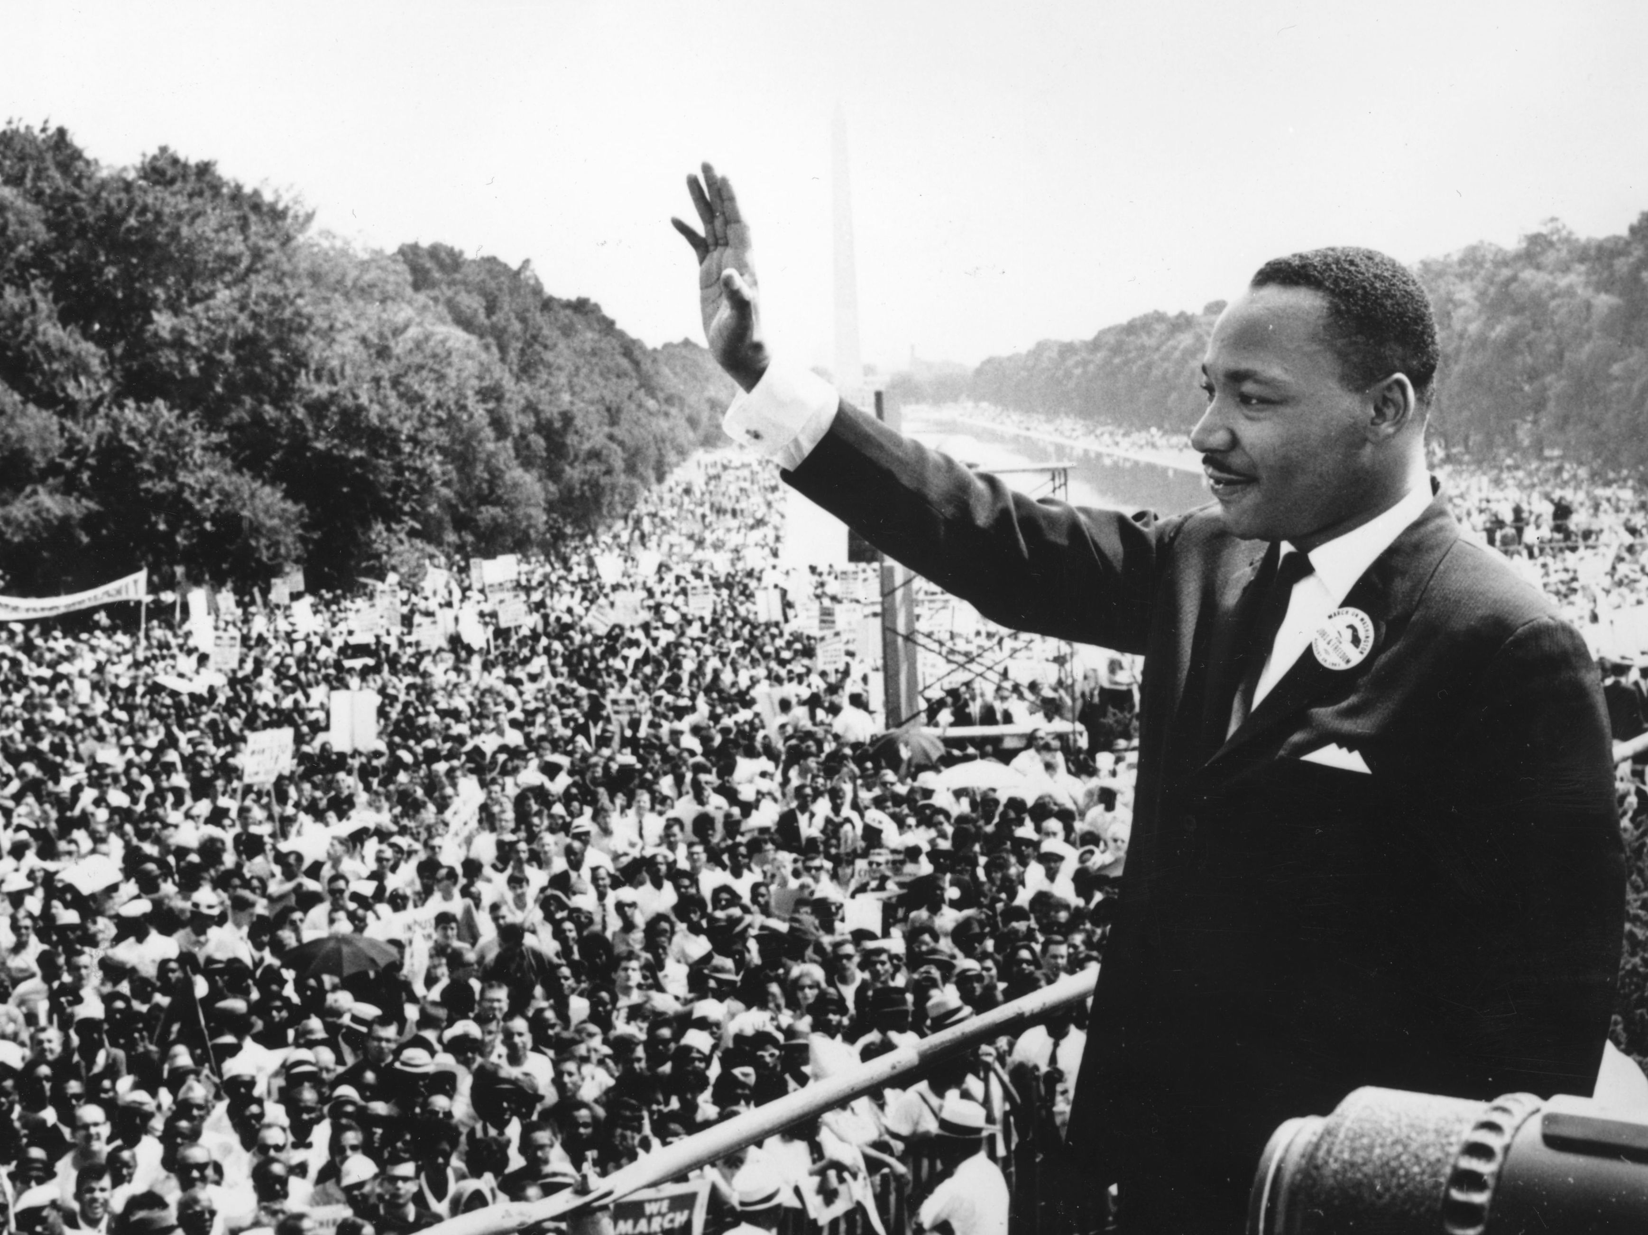
Tại sao phải học Lịch sử?
Lịch sử giúp bạn rèn luyện khả năng tư duy, cách tiếp cận đa chiều
Lịch sử có thể giúp bạn hình thành những kĩ năng và phẩm chất của một nhà lãnh đạo trong tương lai
…

Slide 20
Hoạt động: Viết và chia sẻ
Nhiệm vụ:
Viết vào vở ít nhất 3 lý do vì sao chúng ta nên học lịch sử bằng các hình thức khác nhau: sơ đồ tư duy, liệt kê, sử dụng hình ảnh,…
Sau đó chia sẻ với bạn

Slide 21
Hiểu về
cội nguồn
Không lặp lại sai lầm
Hình thành phẩm chất tốt

Slide 22
LUYỆN TẬP
Bạn có đạt được mục tiêu bài học của ngày hôm nay?
MỤC TIÊU BÀI HỌC
Giải thích được khái niệm “Lịch sử”, “môn Lịch sử”
Nêu ít nhất 3 lí do vì sao chúng ta phải học Lịch sử.

Slide 23
Mảnh ghép Lịch sử
1
2
3
4

Slide 24
Hãy chia sẻ cho cô và các bạn biết, vì sao em muốn tìm hiểu Lịch sử?

Slide 25
Em nghĩ học Lịch sử có quan trọng không? Vì sao?

Slide 26
Hãy nói về một sự kiện lịch sử của dân tộc, gia đình, của dòng họ mà em biết.

Slide 27
Cảm nhận của em về nội dung học tập ngày hôm nay.

Slide 28
VẬN DỤNG
Dựa vào nội dung bài học, hãy sáng tác những câu danh ngôn của riêng bạn về Lịch sử.
Hãy viết nó lên một tờ giấy A4 và trang trí nó
Nhớ để tên của bạn ở dưới
Vẽ hình minh họa cho câu danh ngôn
“Lịch sử của bạn là con đường mà bạn đã và đang đi tới ”
- Nguyễn Thị Hoa –

Slide 30
Cảm ơn quý thầy cô
và các em đã chú ý
lắng nghe!

